Slide 1
Lathund – steg för steg
För att introduktionen för din nya medarbetare ska bli så bra som möjligt är det viktigt med både planering och uppföljning av introduktionen.
Dokumentet är tänkt att användas digitalt – i den här lathunden får du instruktioner om hur du laddar ner och delar dokumentet.
Bild 2-5 vänder sig till dig som enhetschef.
Bild 6-7 vänder sig till dig som tar emot ett delat dokument.

Slide 2
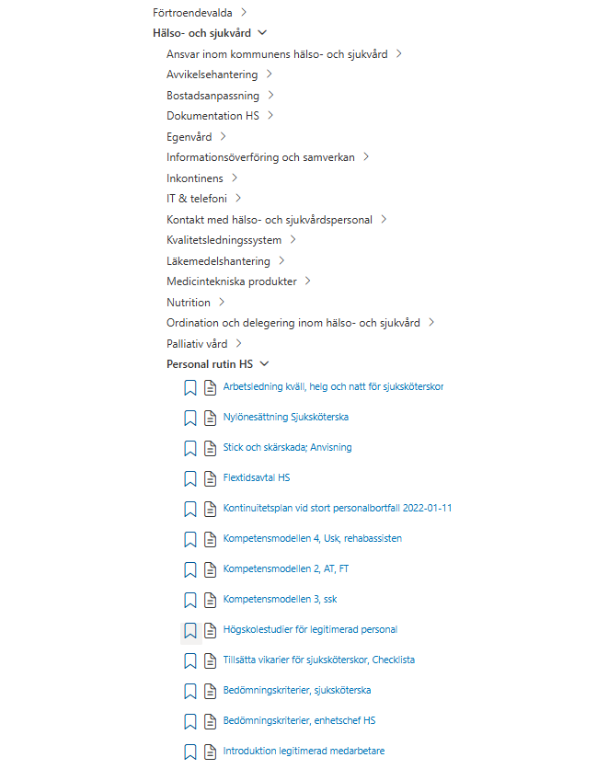
Hitta dokumentet i Styrande dokument
Du hittar dokumentet i Styrande dokument under rubrikerna:
Hälso- och sjukvård
Personal rutin HS
Introduktion legitimerad medarbetare
Notes:
Framför allt genom att betona hur man delar dokumentet för att medarbetaren (handledare mfl) ska kunna använda länkarna. Och att det är vissa saker man behöver förbereda innan introduktionen – fylla i vem som är handledare och vem som ansvarar för vad.

Slide 3
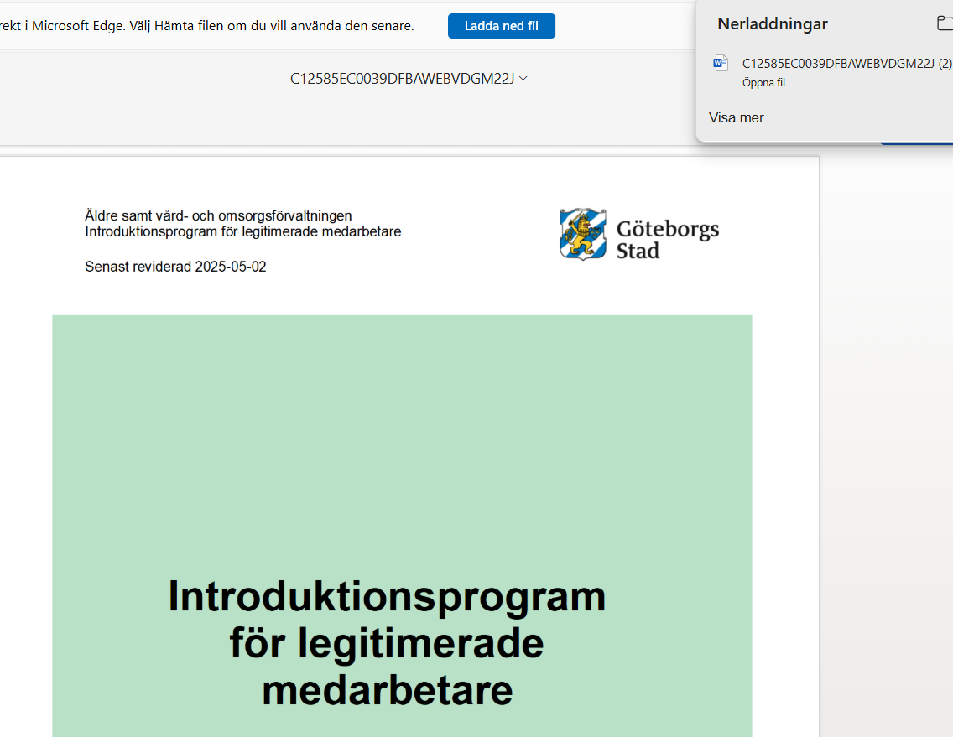
Ladda ner dokumentet
Öppna dokumentet och klicka på den blå rutan Ladda ned fil.
Välj Öppna fil i rutan till höger.
Dokumentet öppnas i Word-appen.

Slide 4
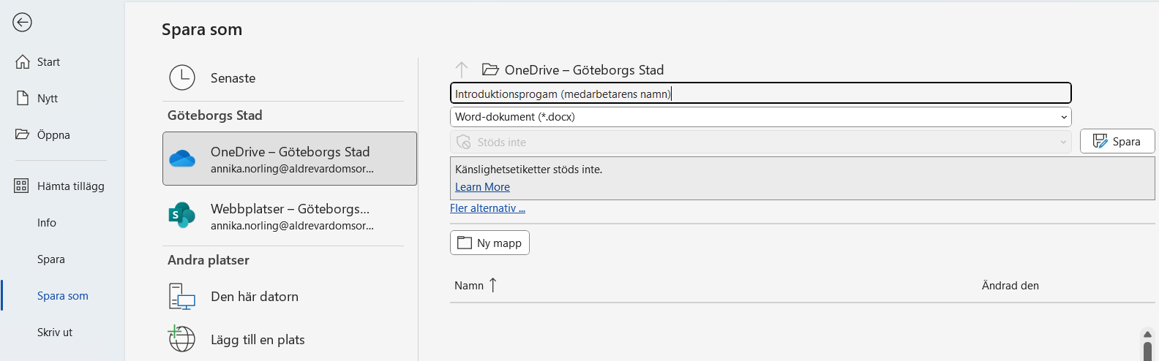
Spara dokumentet på din OneDrive
Klicka på Arkiv och Spara som.
Spara dokumentet på din OneDrive och döp det till t.ex. Introduktionsprogram (medarbetarens namn).

Slide 5
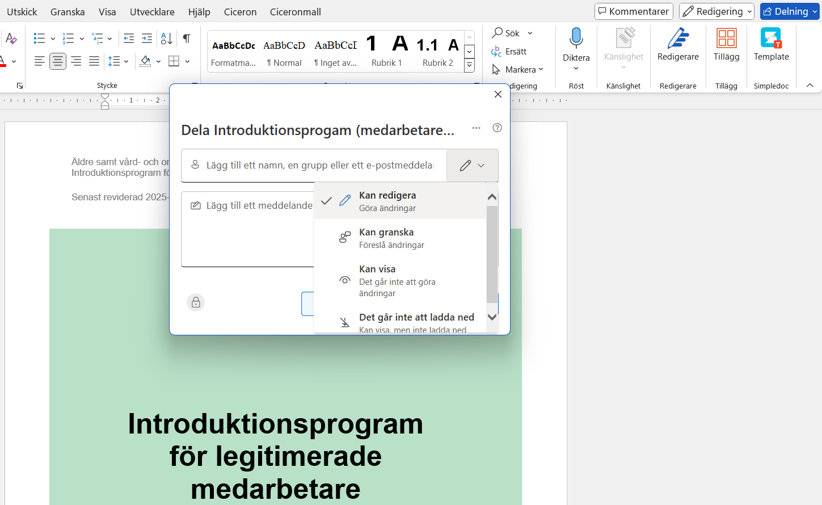
Dela dokumentet
Klicka den blå rutan Delning uppe till höger i bild.
Klicka på rullistan till höger och välj Kan redigera.
Sök upp och lägg till de medarbetare som ska få behörighet till dokumentet.

Slide 6
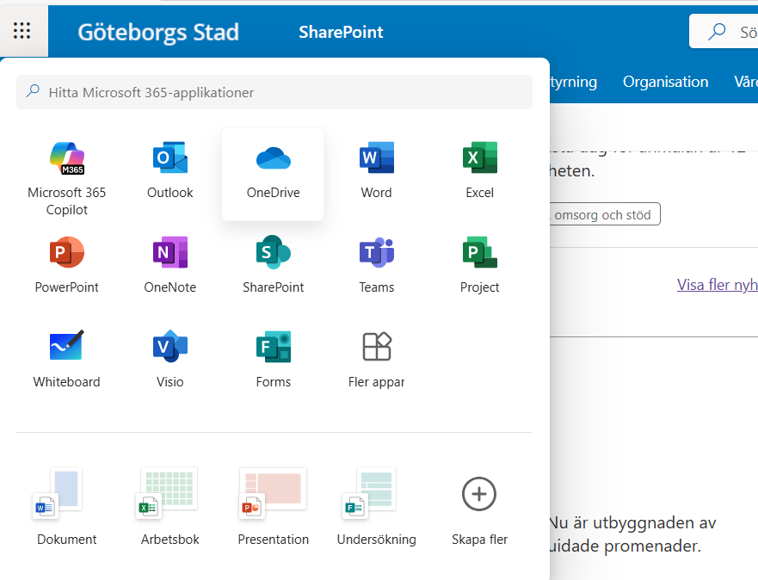
Hitta ett delat dokument
Gå till Digitala navet
Klicka på prickarna uppe till vänster (appfönstret).
Klicka på OneDrive

Slide 7
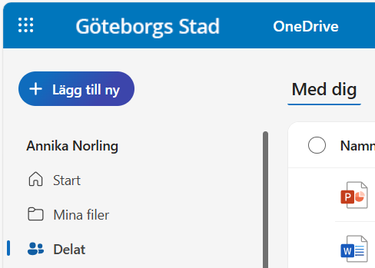
Hitta ett delat dokument
Du hittar dokumentet under:
  Delat
  Med dig

